Slide 1


PRECORSO DI MATEMATICA
Lezione 4 – LA NEGAZIONE

Slide 2
La negazione
La negazione (non, ¬) è un connettivo logico unario (con un unico argomento) che inverte il valore di verità.
P | ¬P
0 | 1
1 | 0

Slide 3

Un semplice esempio
La negazione della proposizione
I presenti in aula sono 15
è
I presenti in aula NON sono 15

Slide 4
Un semplice esempio
La negazione della proposizione
I presenti in aula sono 15.
è
I presenti in aula NON sono 15.

Slide 5
Un semplice esempio
E il senso è:
NON è VERO che
il numero di presenti in aula sia 15.

Slide 6




Un semplice esempio
Ciò comporta una pluralità di casi, ossia tutti quelli in cui il numero di persone presenti in aula è diverso da 15.

Slide 7

Analogamente …
La negazione della proposizione
Questo fiore è blu.
è
Questo fiore NON è blu.

Slide 8




Tanti casi possibili …

Slide 9


In particolare…
Questo fiore non è blu
⇒
Questo fiore è rosso

Slide 10
Inoltre…
La tua valigia non pesa più di 10 kg
⇒
La tua valigia non pesa esattamente 8 kg

Slide 11
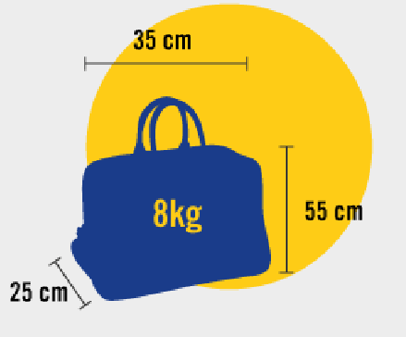
In quanto…
se la tua valigia non pesa più di 10 kg
uno dei tanti casi possibili è proprio quello in cui essa pesa 8 kg
dato che 8 è non più di 10.

Slide 12
E viceversa…
La tua valigia non pesa esattamente 8 kg
⇒
La tua valigia non pesa più di 10 kg

Slide 13
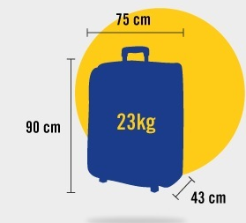
In quanto…
se la tua valigia non pesa esattamente 8 kg
potrebbe, ad esempio, pesare 23 kg
e quindi pesare più di 10 kg

Slide 14
L’implicazione…
ieri sono rimasto tutto il giorno a casa
⇒
ieri non sono andato in piscina

Slide 15
L’implicazione…
Se
ieri sono rimasto tutto il giorno a casa
allora necessariamente
ieri non sono andato in piscina

Slide 16
… e l’implicazione negata
Questo prodotto non è cinese
⇒
Questo prodotto non è asiatico

Slide 17
…e l’implicazione negata
Se
questo prodotto non è cinese
allora NON necessariamente
questo prodotto non è asiatico

Slide 18

…e l’implicazione negata
Se
questo prodotto non è cinese
allora NON necessariamente
questo prodotto non è asiatico
(perché potrebbe, ad esempio, essere indiano)

Slide 19
Negazione e disgiunzione
La negazione della seguente proposizione:
Ho pane oppure acqua

Slide 20
Negazione e disgiunzione
La negazione della seguente proposizione:
Ho pane oppure acqua
è
Non ho né pane né acqua

Slide 21
Infatti …
Si tratta di negare che sia vera una della due opzioni:
che io abbia pane, oppure
che io abbia acqua,
ossia, si tratta di negarle entrambe.

Slide 22
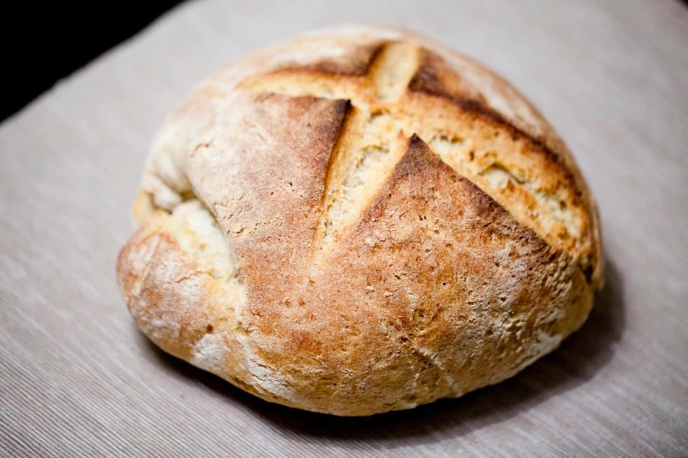

Infatti …
Si tratta di negare che sia vera una della due opzioni:
che io abbia pane, oppure
che io abbia acqua,
ossia, si tratta di negarle entrambe.

Slide 23
E allora la regola è …
Date le proposizioni P e Q,
la negazione di P∨Q,
ossia
¬(P∨Q)

Slide 24
E allora la regola è …
Date le proposizioni P e Q,
la negazione di P∨Q,
è
(¬P)∧(¬Q)

Slide 25
In effetti …
ciò risulta dal confronto tra le tavole di verità delle due proposizioni composte:
P | Q | P∨Q | ¬(P∨Q) | ¬P | ¬Q | (¬P)∧(¬Q)
0 | 0 | 0 | 1 | 1 | 1 | 1
0 | 1 | 1 | 0 | 1 | 0 | 0
1 | 0 | 1 | 0 | 0 | 1 | 0
1 | 1 | 1 | 0 | 0 | 0 | 0

Slide 26
In effetti …
ciò risulta dal confronto tra le tavole di verità delle due proposizioni composte:
P | Q | P∨Q | ¬(P∨Q) | ¬P | ¬Q | (¬P)∧(¬Q)
0 | 0 | 0 | 1 | 1 | 1 | 1
0 | 1 | 1 | 0 | 1 | 0 | 0
1 | 0 | 1 | 0 | 0 | 1 | 0
1 | 1 | 1 | 0 | 0 | 0 | 0

Slide 27
Altro confronto:
Proviamo a invertire, nella tabella precedente, ∨ e ∧:
P | Q | P∧Q | ¬(P∧Q) | ¬P | ¬Q | (¬P)∨(¬Q)
0 | 0 | 0 | 1 | 1 | 1 | 1
0 | 1 | 0 | 1 | 1 | 0 | 1
1 | 0 | 0 | 1 | 0 | 1 | 1
1 | 1 | 1 | 0 | 0 | 0 | 0

Slide 28
E allora un’altra regola è …
Date le proposizioni P e Q,
la negazione di P∧Q,
è
(¬P)∨(¬Q)

Slide 29
In effetti …
Negare la proposizione P ∧ Q
significa negare che P e Q siano entrambe vere
che è come affermare che (almeno) una delle due è falsa
ossia affermare che (almeno) una fra ¬P e ¬Q è vera, ossia
Affermare la proposizione (¬P)∨(¬Q)

Slide 30
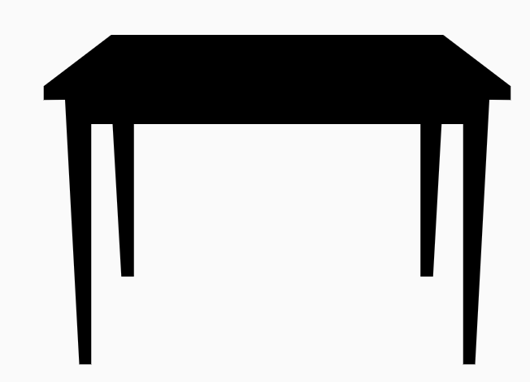
Ad esempio
La negazione di
Questo tavolo
è alto e nero

Slide 31
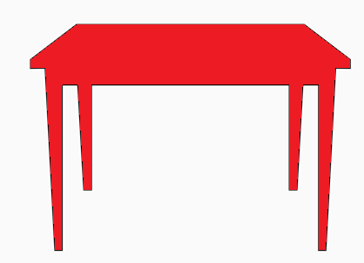
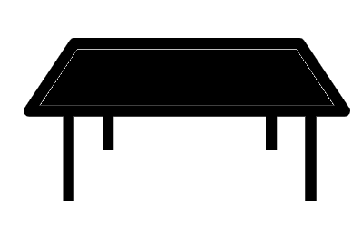
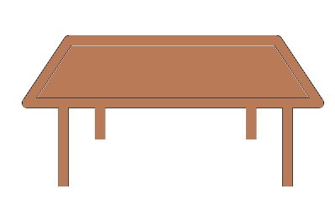
Ad esempio
La negazione di
Questo tavolo
è alto e nero
è
Questo tavolo
non è alto o non è nero

Slide 32

Ricapitolando:
Qual è la negazione di
Anna è bionda

Slide 33

Ricapitolando:
La risposta (ovviamente) è:
Anna non è bionda

Slide 34
E adesso:
Qual è la negazione di
Anna e Marco sono biondi

Slide 35

E adesso:
La risposta (ovviamente) NON è
Anna e Marco non sono biondi

Slide 36
Il punto è che ….
la proposizione iniziale
Anna e Marco sono biondi
significa
Anna è bionda e Marco è biondo
e la sua negazione è
Anna non è bionda
oppure Marco non è biondo

Slide 37
Il punto è che ….
la proposizione iniziale
Anna e Marco sono biondi
significa
Anna è bionda e Marco è biondo
e la sua negazione è
(Almeno) uno tra Anna e Marco non è biondo

Slide 38

Quindi la risposta giusta è:
(Almeno) uno tra Anna e Marco non è biondo

Slide 39
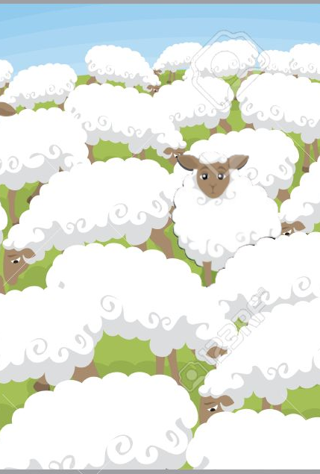

E allora …
Qual è la negazione di
Tutte le pecore sono bianche

Slide 40
Naturalmente la risposta è …
Non tutte le pecore sono bianche

Slide 41
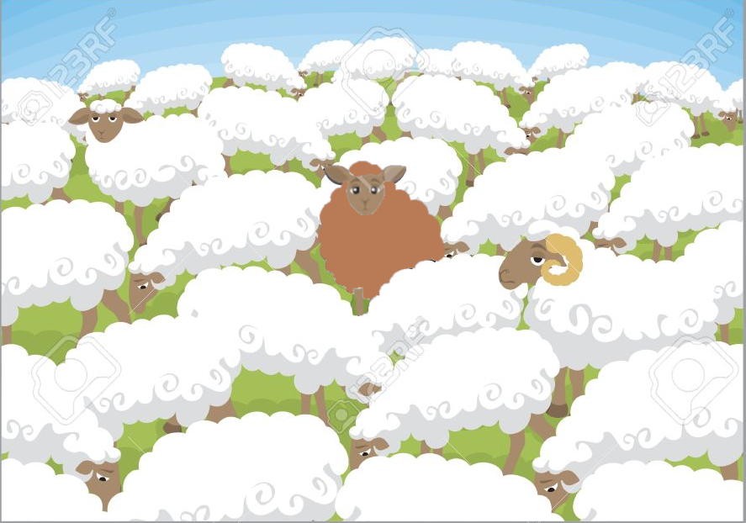
Ovvero:
Esiste (almeno) una pecora non bianca

Slide 42
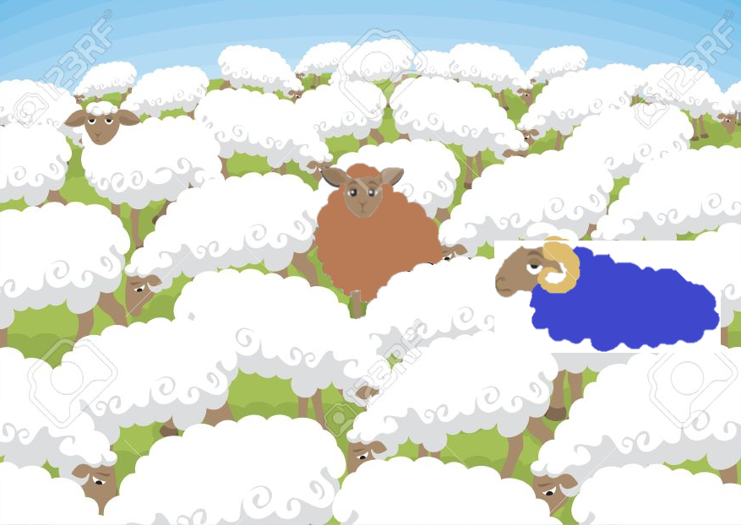
Ovvero:
Esiste (almeno) una pecora non bianca

Slide 43
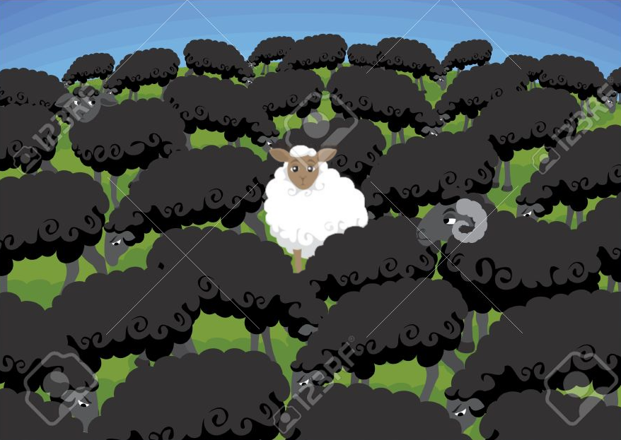
Ovvero:
Esiste (almeno) una pecora non bianca

Slide 44
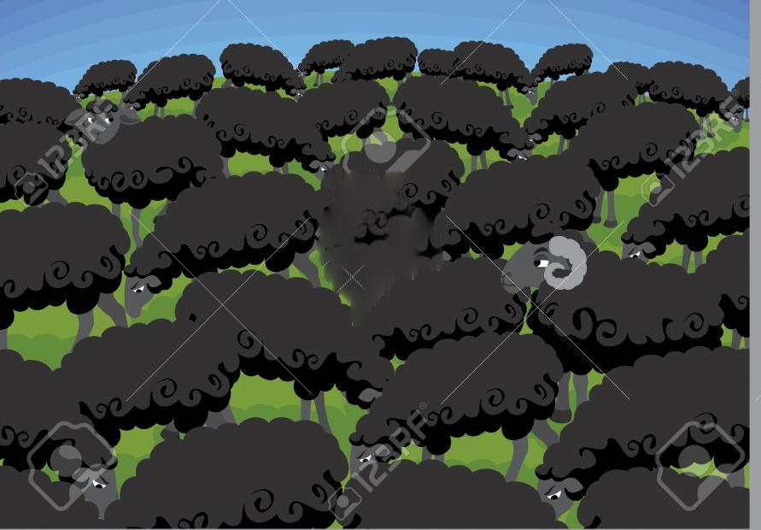
Ovvero:
Esiste (almeno) una pecora non bianca

Slide 45
Schema generale
Detto P l’insieme delle pecore
detta B(x) la proposizione ‘x è di colore bianco’
la proposizione Tutte le pecore sono bianche
si scrive come
(PROPOSIZIONE UNIVERSALE)

Slide 46
Schema generale
Abbiamo considerato la sua negazione
Non tutte le pecore sono bianche
che si scrive come

Slide 47
Schema generale
E abbiamo visto che il suo significato è
Esiste (almeno) una pecora non bianca
che si scrive come
esiste

Slide 48
Schema generale
E viceversa, data una proposizione della forma
(PROPOSIZIONE ESISTENZIALE)

Slide 49
Schema generale
La sua negazione, ossia
è

Slide 50
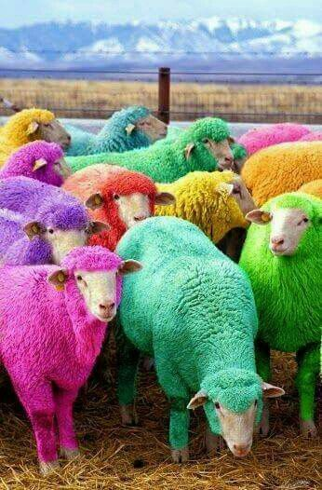
Tornando all’esempio …
Non esiste una pecora che sia bianca
equivale a
Ogni pecora è non bianca

Slide 51
Riassumendo…
La negazione di una proposizione esistenziale è una proposizione universale.
La negazione di una proposizione universale è una proposizione esistenziale.

Slide 52
Domanda conclusiva:
Qual è la negazione di
Anna e Marco sono gemelli

Slide 53

Domanda conclusiva:
La risposta (ovviamente) è:
Anna e Marco non sono gemelli

Slide 54
Una differenza strutturale
Consideriamo:
la proprietà F(x) ‘x è biondo’
la relazione (binaria) G(x,y) ‘x è gemello di y’
Poniamo:
a per denotare Anna
m per denotare Marco

Slide 55
Una differenza strutturale
Anna e Marco sono biondi
si scrive nella forma
e la sua negazione è
ossia
Anna non è bionda oppure Marco non è biondo
(Uno tra Anna e Marco non è biondo)

Slide 56
Una differenza strutturale
Anna e Marco sono gemelli
si scrive nella forma
e la sua negazione è
ossia
Non è vero che Anna e Marco siano gemelli
(Anna e Marco non sono gemelli)

Slide 57



Parole chiave
Intersezione di insiemi
Congiunzione di proposizioni
Quantificatore esistenziale
Negazione

